Slide 1
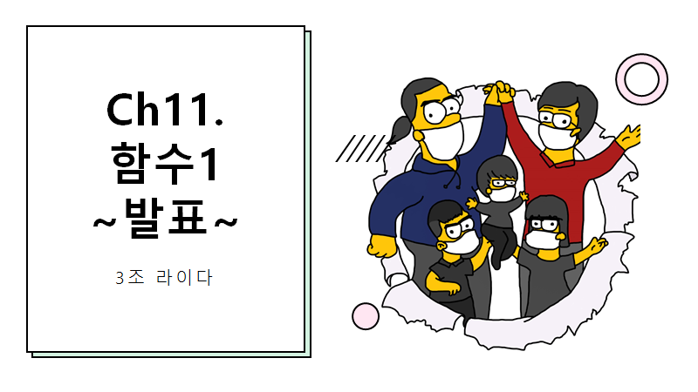

Slide 2
콜 스택?
프로그램 실행 흐름을 제어하기 위한 구조

Slide 3








Slide 4



Slide 5




Slide 6
콜 스택
줄여서 스택이라고 말함
위에서 말한대로 실행흐름을 관리하기 때문에 일반적으로 함수안에 정의하는 변수는 함수를 탈출함과 동시에 생명주기가 끝
단순하게 "함수를 어떻게 스택에 쌓을 것인가?"에 대한 전략을 함수 호출규약이라고 생각하자

Slide 7
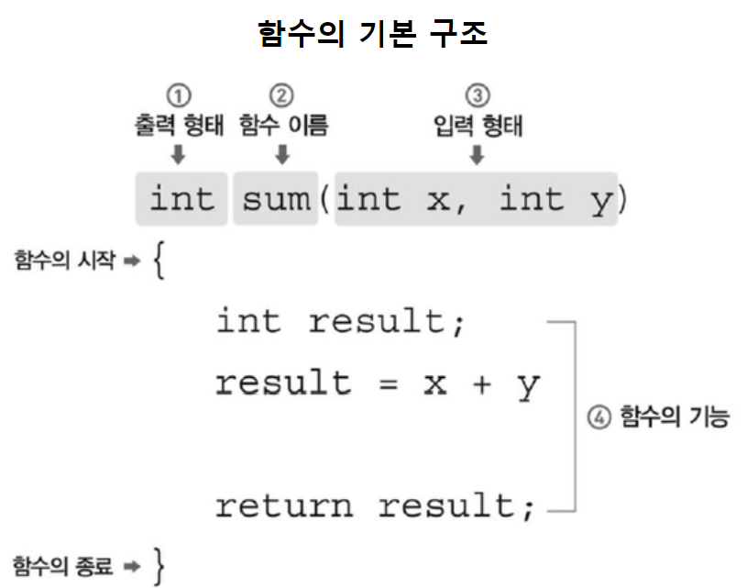
함수

Slide 8

함수

Slide 9
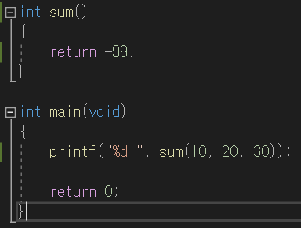

Slide 10
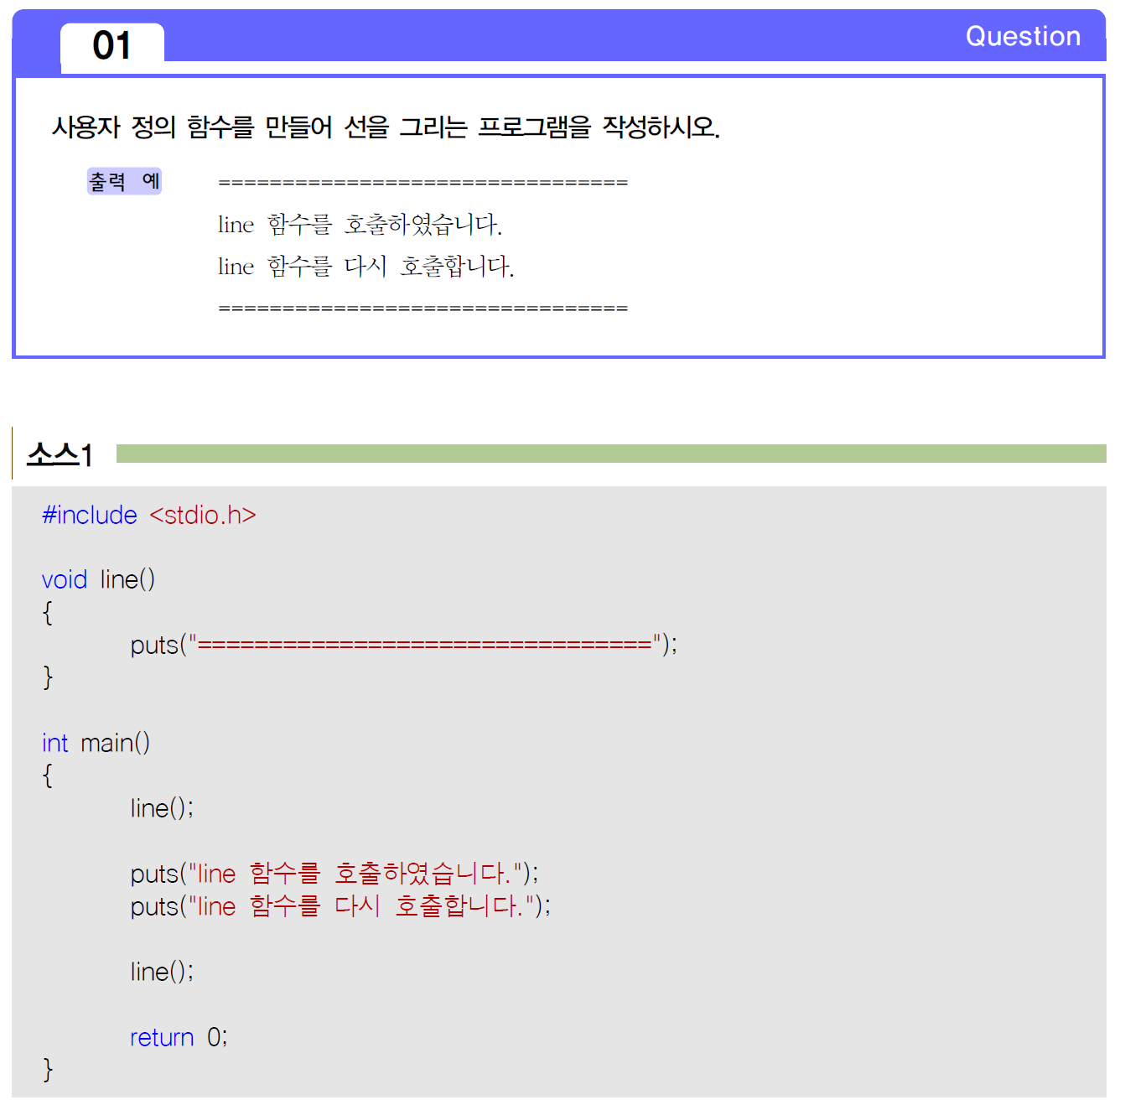

Slide 11
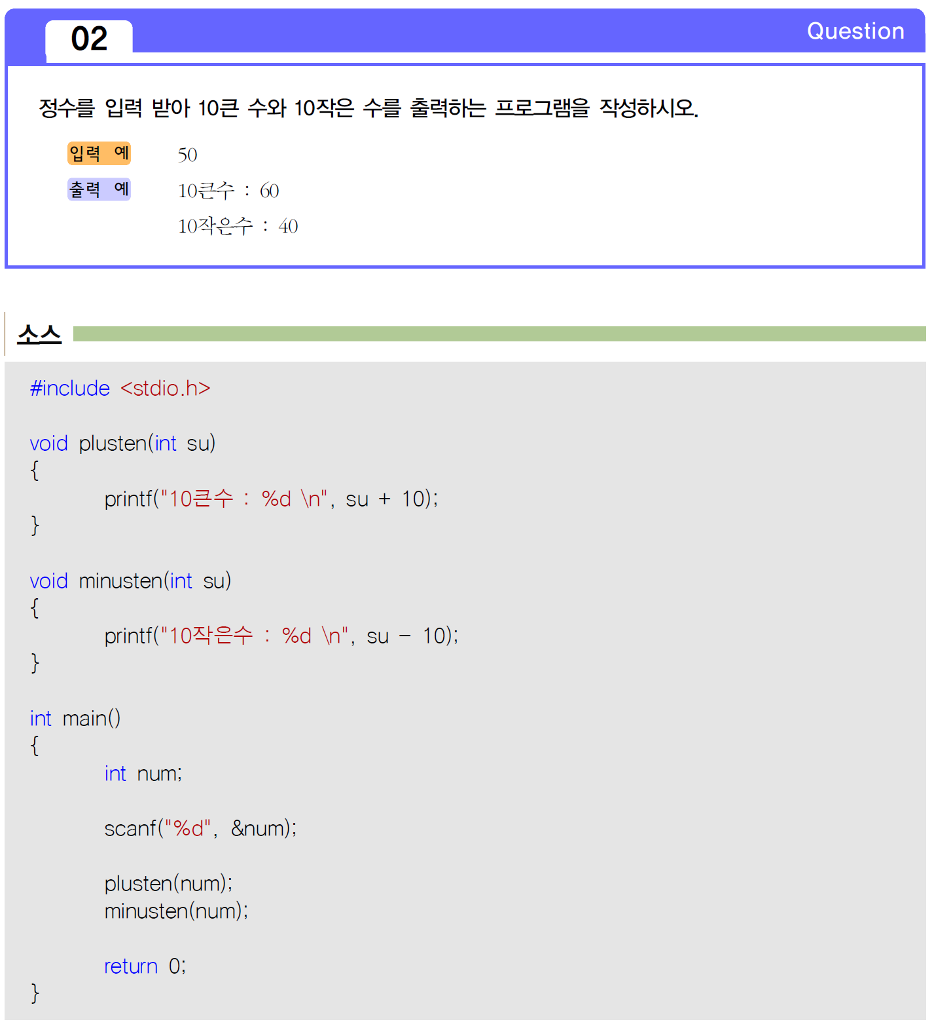

Slide 12
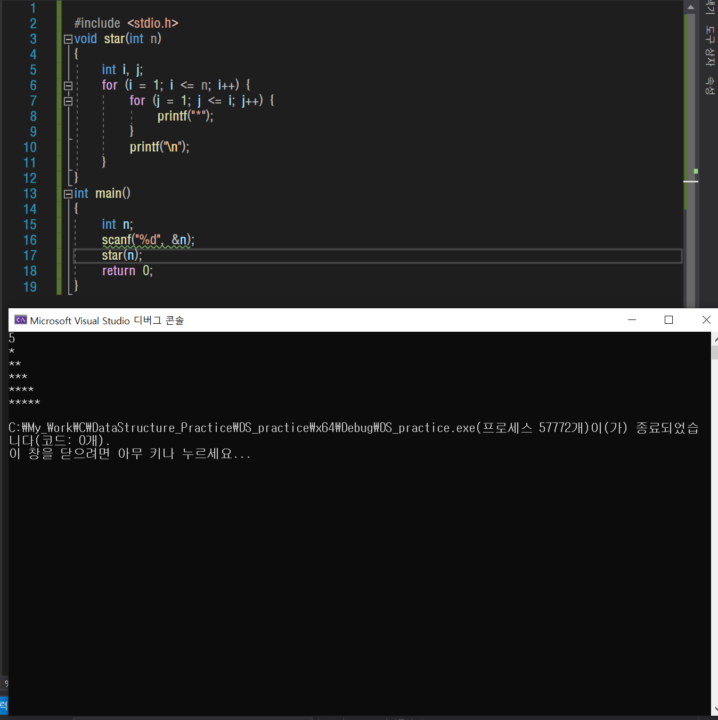
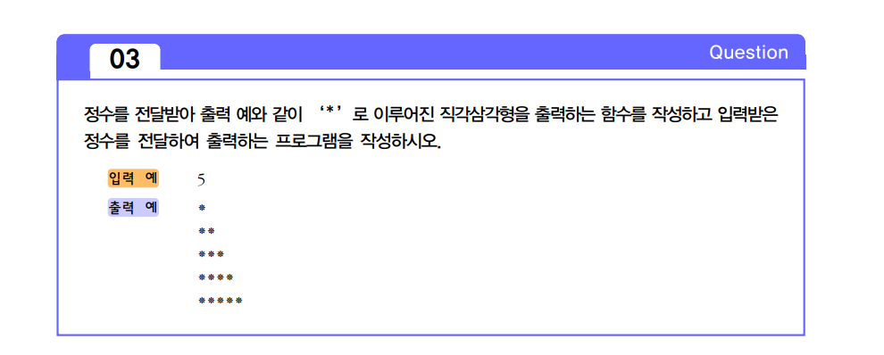

Slide 13
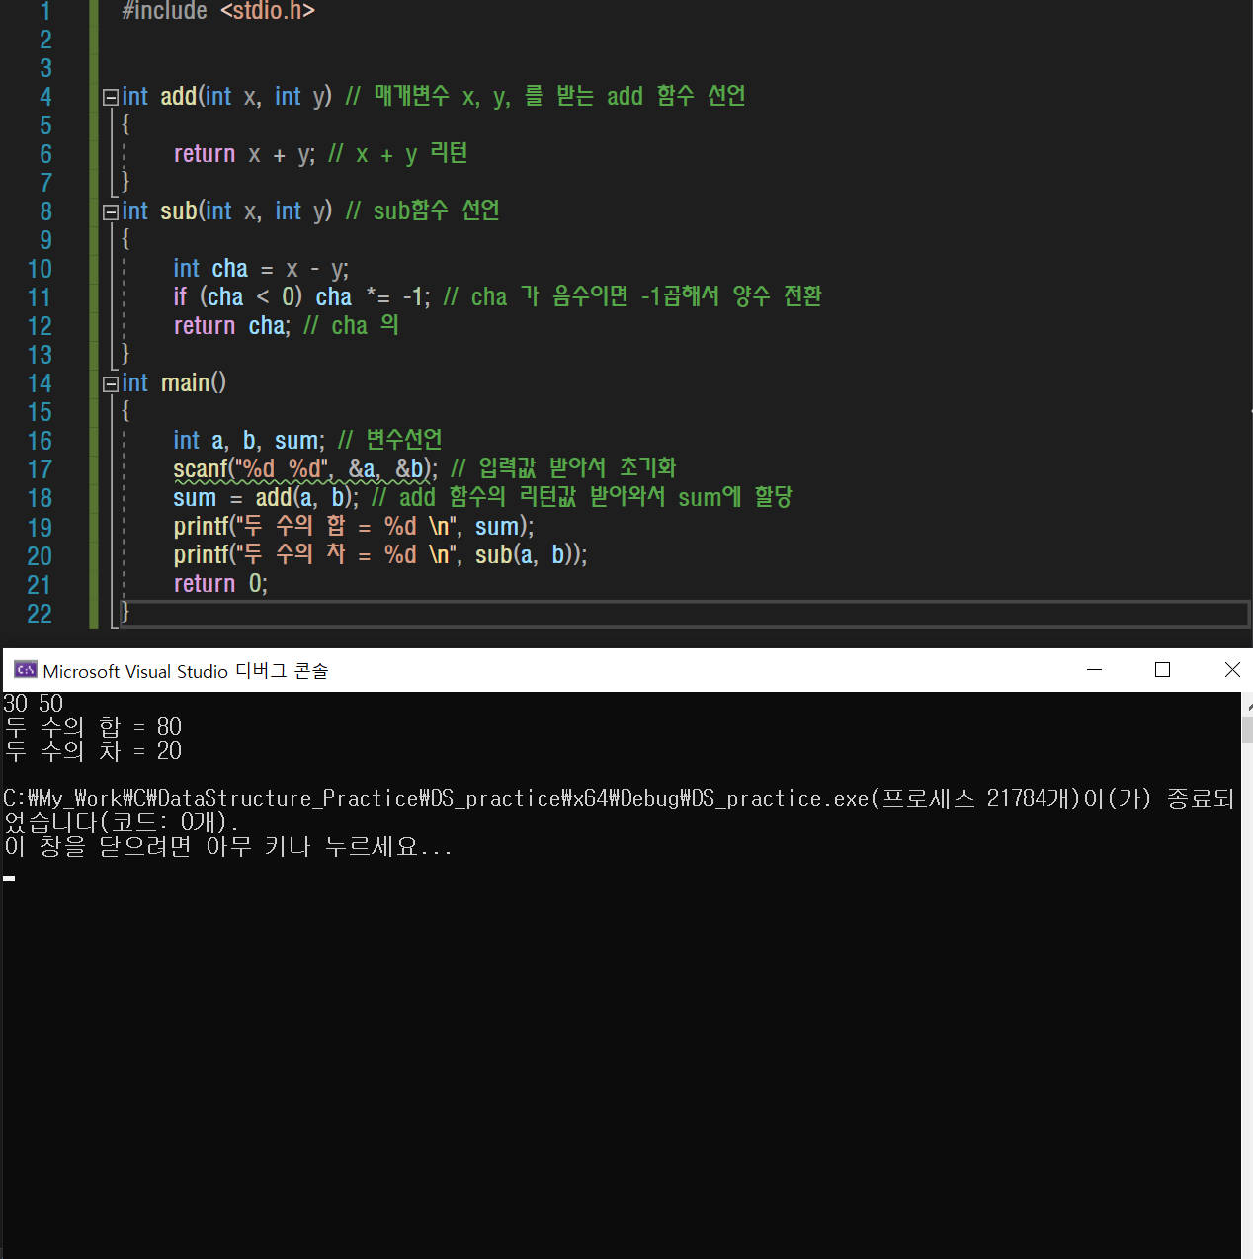
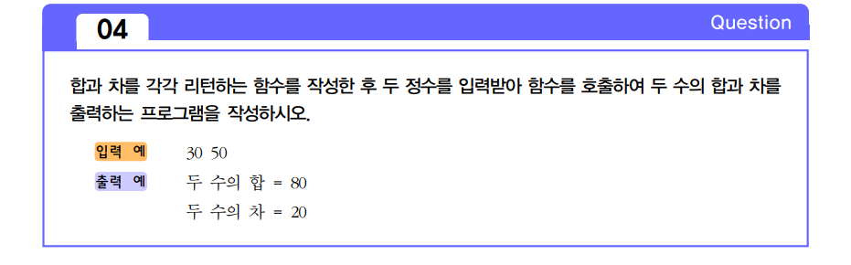

Slide 14
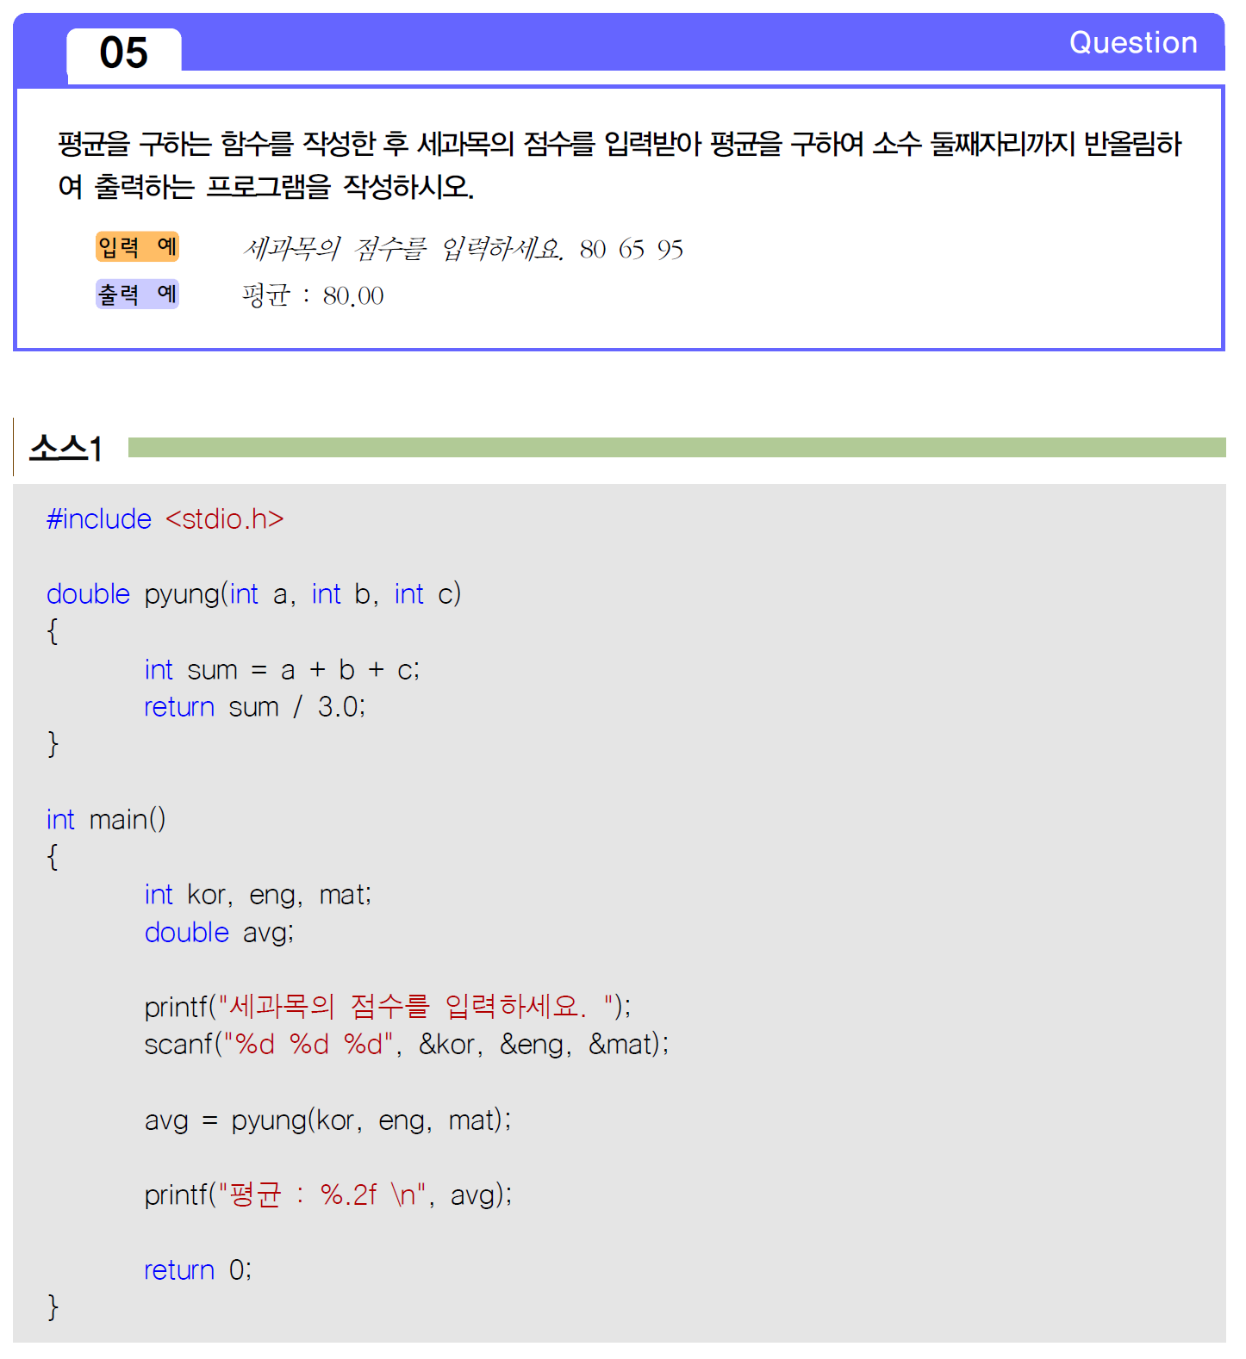
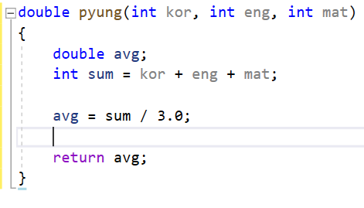

Slide 15
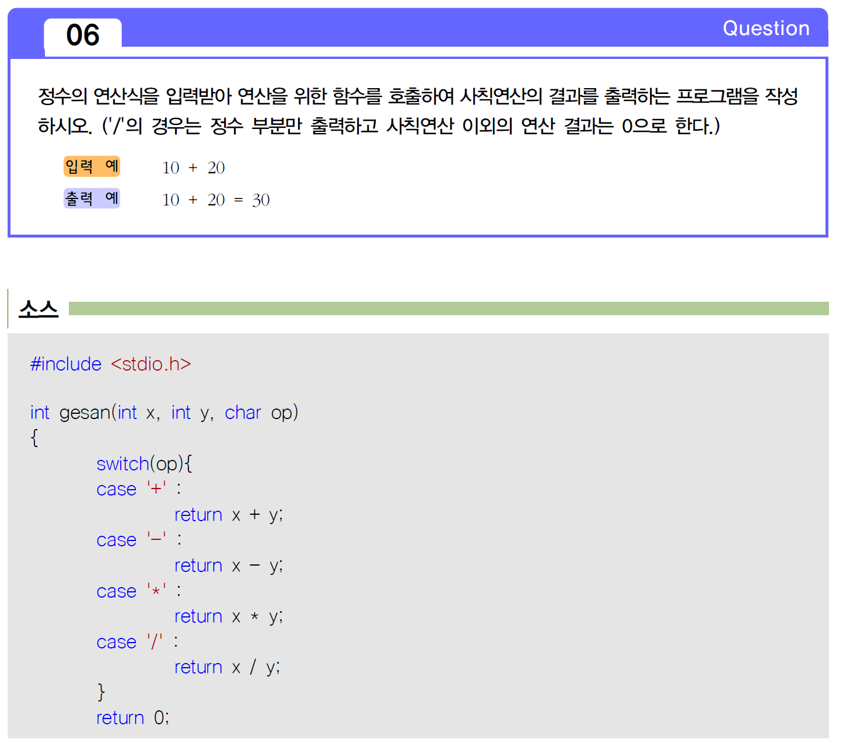
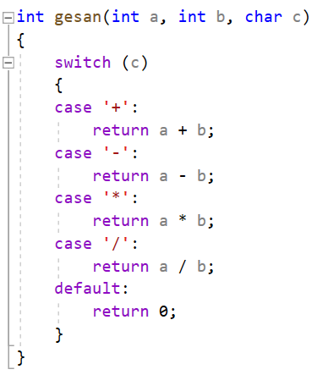
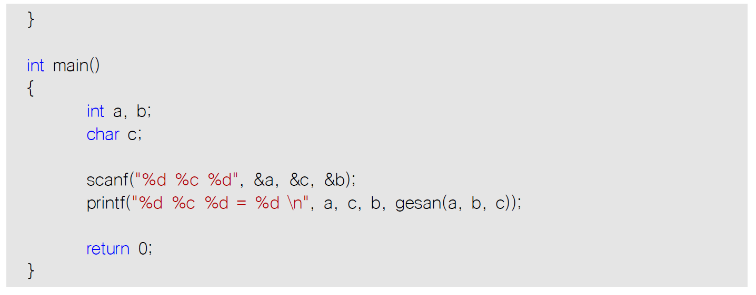

Slide 16
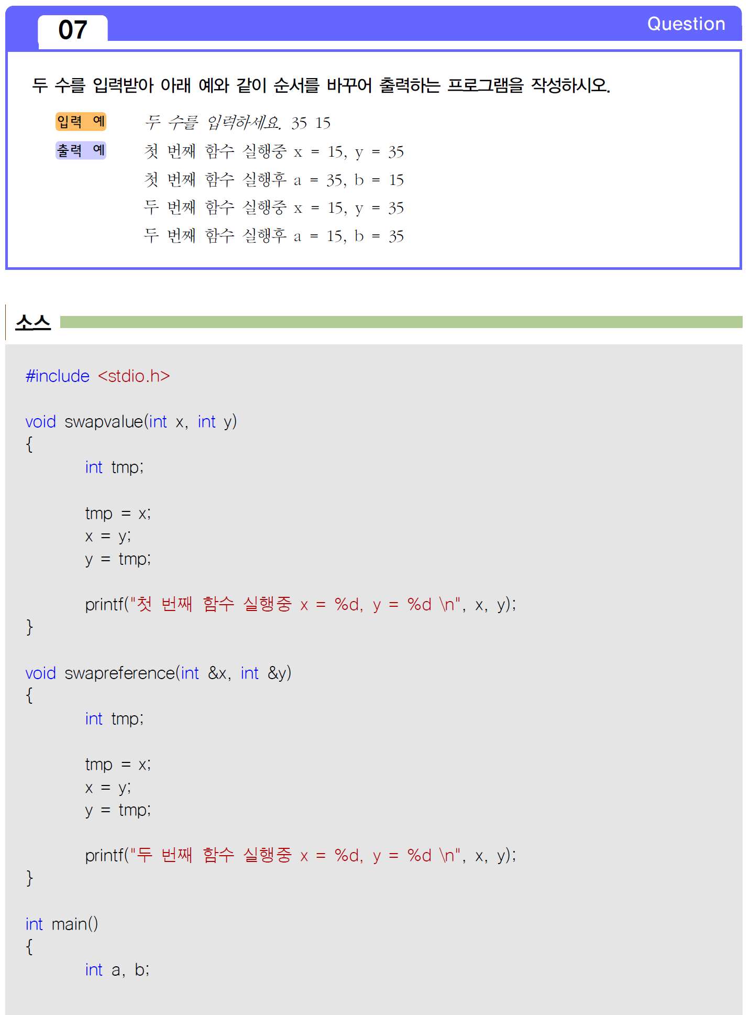
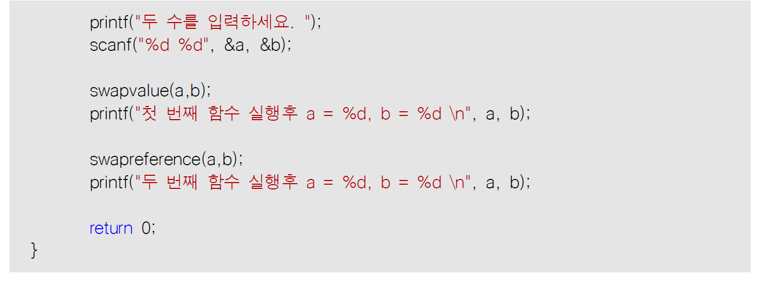
주소 : 100
주소 : 104
a
b
35
15
x
y
35
15

Slide 17
주소 : 100
주소 : 104
a
b
35
15
&a
&b
100번지 참조
104번지 참조
x
(=&a)
y
(=&b)

Slide 18
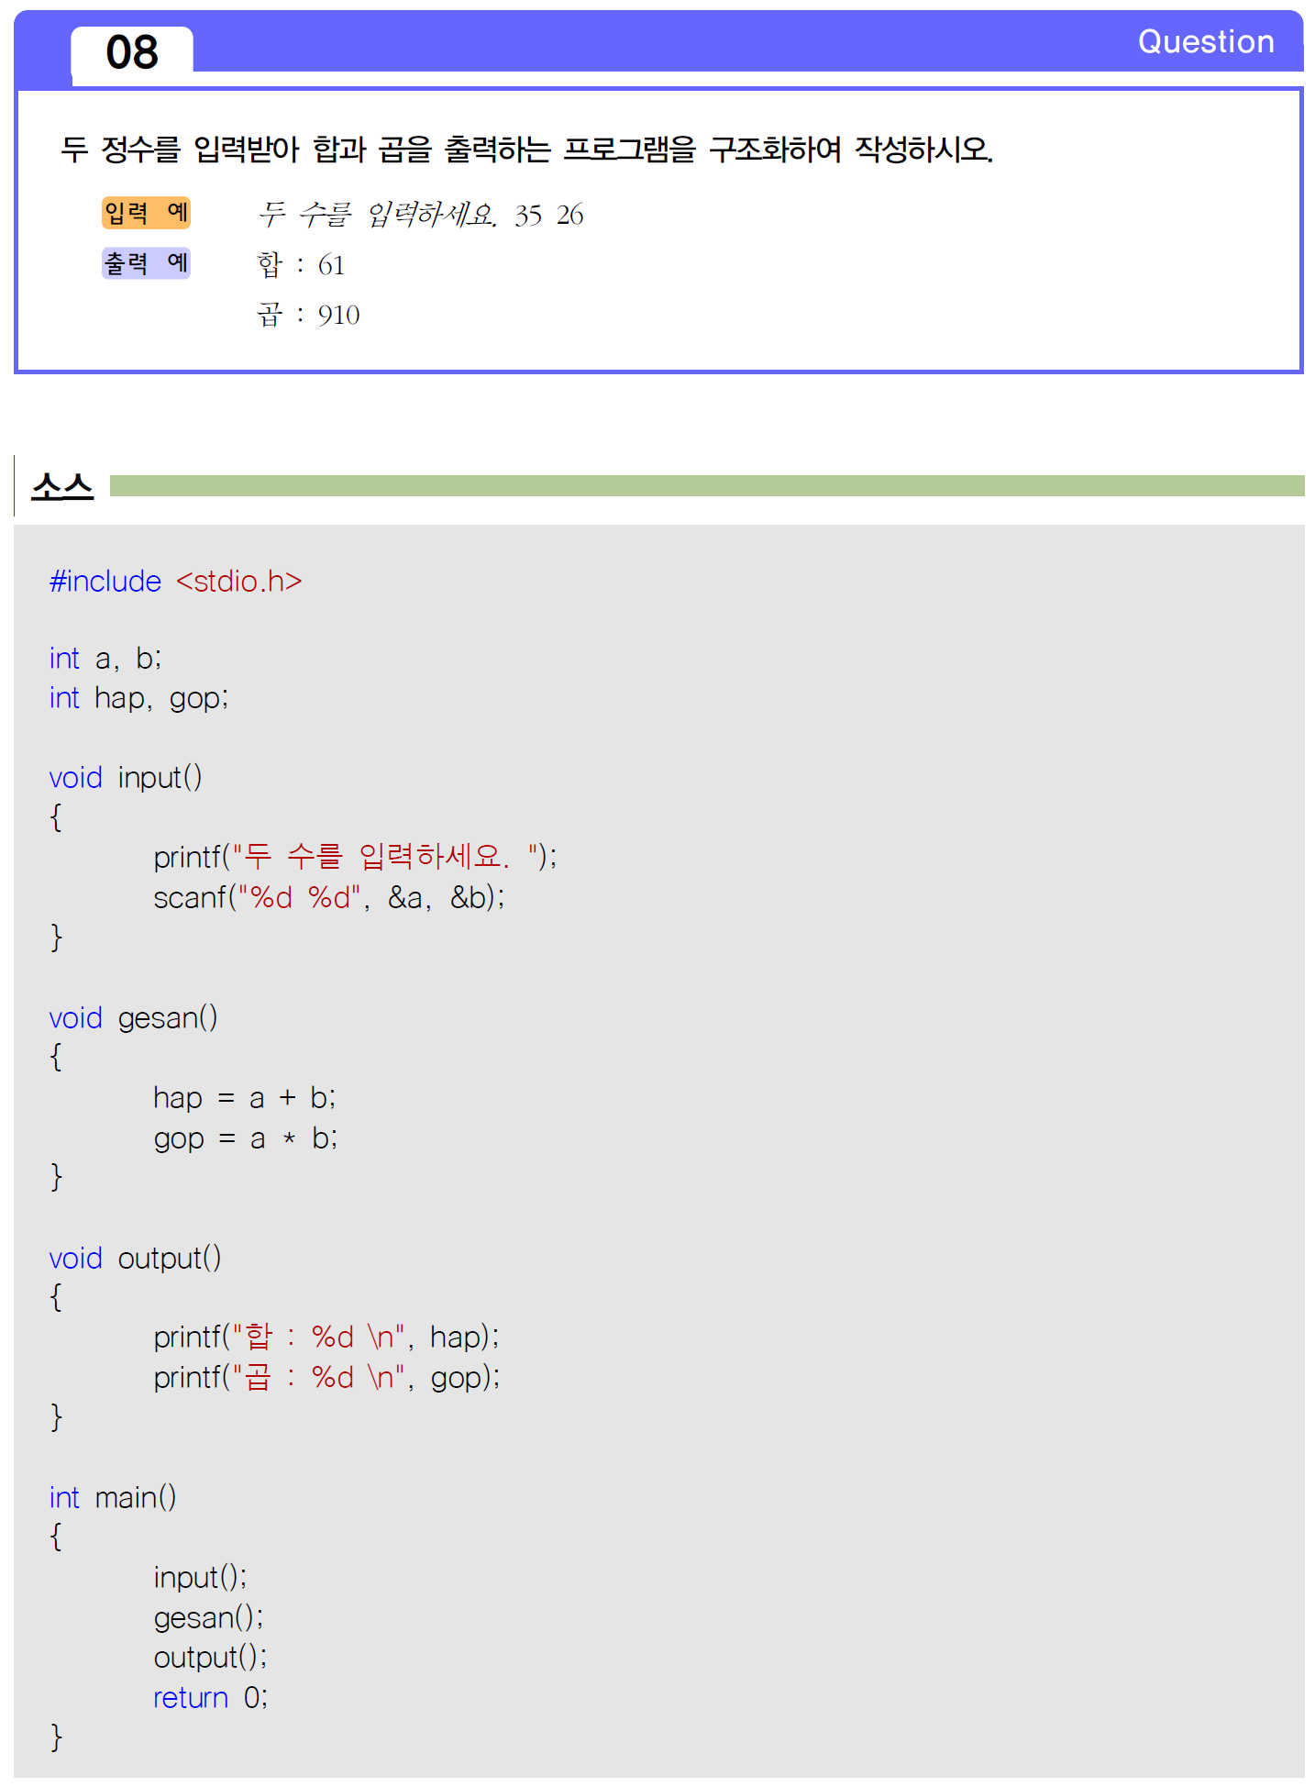
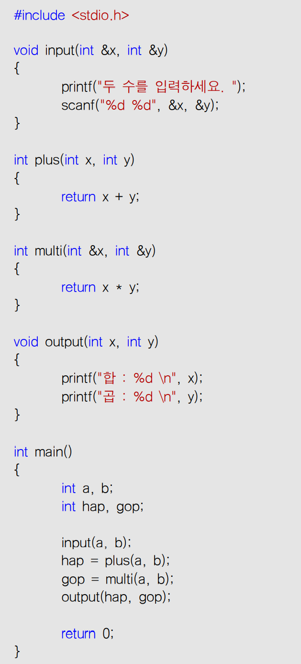
Notes:
Point _ 구조화 _전역변수 / 지역변수 _참조에 의한 전달
//처음엔 소스를 크게 해석해준 후 자세한 부분 잡아주기
0. 전역변수, 지역변수
전역변수 : 어떤 함수에도 속하지 않고 독립적으로 선언된 변수 _ 어떤 함수에서도 접근과 사용이 가능하다.
지역변수 : 함수 내에서 선언된 변수를 지역변수라고 함. 이렇게 특정한 함수 내에서 선언된 변수는 그 함수 내에서만 사용이 가능하며 그 함수가 종료되면 그 안에서 선언된 변수도 모두 자동적으로 소멸.
1. 구조화
구조화가 뭘까? 첫번째로 입력 받고 두번째로 계산 하고 세번째로 출력 해주는 작업을 각각 함수로 작성한 후 메인(함수)에서는 순서대로 호출한다. 이런 방법을 구조화라고 한다.~!
!!근데!! 전역변수를 선언해 놓고 여러 함수에서 그 값을 공유하는 방법은 완전한 구조화가 아니다. 오른쪽이 진정한 구조화의 예시
지역변수로 선언해서 인수로 전달하고 매개변수로 전달받기.
2. 참조에 의한 전달
입력은 해당 위치에 받아야 하므로 반드시 참조에 의한 전달.
plus랑 multi에서는 값전달이랑 참조전달 두가지 방법 모두 상관 없음.
XXX 구조화의 장점? 분석이 쉽다. 작성이 간단하다. 디버깅을 통해 잘못된 점을 찾아내기도 훨씬 수월해진다.
XXX ??근데?? 왜 ?? 전역변수 비추천?? (이건 발표X 내 이해를 위해.)
XXX https://blog.naver.com/dkdlelrktlfj/220373153021 (이유)

Slide 19


